Slide 1
¡Ve y haz discípulos!
Blessings
Carl Rodriguez & Cinthia Portanova & Reina Zapata
Nuestro parte en el mundo
Matt. 28:16-20
Mi parte como líder
Eph. 4:11-16
Notes:
----- Meeting Notes (9/6/13 23:31) -----
How do you show you love your young people?

Slide 2
Todos estamos llamados a discipular
Matt 28:16-20
¹⁶ Los once discípulos fueron a Galilea, a la montaña que Jesús les había indicado.
¹⁷ Cuando lo vieron, lo adoraron; pero algunos dudaban.
¹⁸ Jesús se acercó entonces a ellos y les dijo:
—Se me ha dado toda autoridad en el cielo y en la tierra. (NVI)
Notes:
----- Meeting Notes (9/6/13 23:31) -----
When Jesus said go and make disciples, how does this relate to young people?

Slide 3
Todos estamos llamados a discipular
Matt 28:16-20
¹⁹ Por tanto, vayan y hagan discípulos de todas las naciones, bautizándolos en el nombre del Padre y del Hijo y del Espíritu Santo,
²⁰ enseñándoles a obedecer todo lo que les he mandado a ustedes. Y les aseguro que estaré con ustedes siempre, hasta el fin del mundo. (NVI)
Notes:
----- Meeting Notes (9/6/13 23:31) -----
When Jesus said go and make disciples, how does this relate to young people?

Slide 4
¿Qué es un discípulo?
Historia de Karate Kid
Historia de Martin Luther King
Explicar la diferencia entre el discipulado y la evangelización.
Siguiendo al Maestro
Notes:
----- Meeting Notes (9/6/13 23:31) -----
Karate Kid - Master and a disciple good and bad
MLK - have you read his speechs, what did he believe in.

Slide 5
El embudo del discipulado

Slide 6
El embudo del discipulado
Ven nivel - vienen por diversión, chicas, amigos
Crecer nivel - toleran las cosas espirituales mientras se divierten
Discípulo nivel - tome la iniciativa para su crecimiento espiritual.
Desarrollo nivel - dispuesto a ayudar a otras personas a crecer
Multiplicador nivel - conviértase en líderes para ayudar a otros a venir
Notes:
----- Meeting Notes (9/6/13 23:31) -----
We want ready made Christians! Yet here are the 5 steps.

Slide 7
El embudo del discipulado
Ven nivel - Fe prestada - Prov. 22: 6 -; Ef. 6: 4 (Sigue la multitud)
Crecimiento nivel - Fe reflejada (1 Tesalonicenses 5:21) (Convertirse en propiedad)
Discípulo nivel - Personalizar la fe (Génesis 28: 20-22) (Propiedad) Fe establecida (1 Timoteo 4: 11-14) (Organizar la vida a seguir)
Desarrollo nivel de - fe reordenada (Romanos 8:28) (Las emociones y la lógica se solidifican)
Multiplicador Nivel - Fe reflexiva (1 Efesios 9-13) (Soy solo una historia) Fe resuelta (1 Cor.15: 33,34) (Sabiduría y experiencia)
Notes:
----- Meeting Notes (9/6/13 23:31) -----
We want ready made Christians! Yet here are the 5 steps.

Slide 8
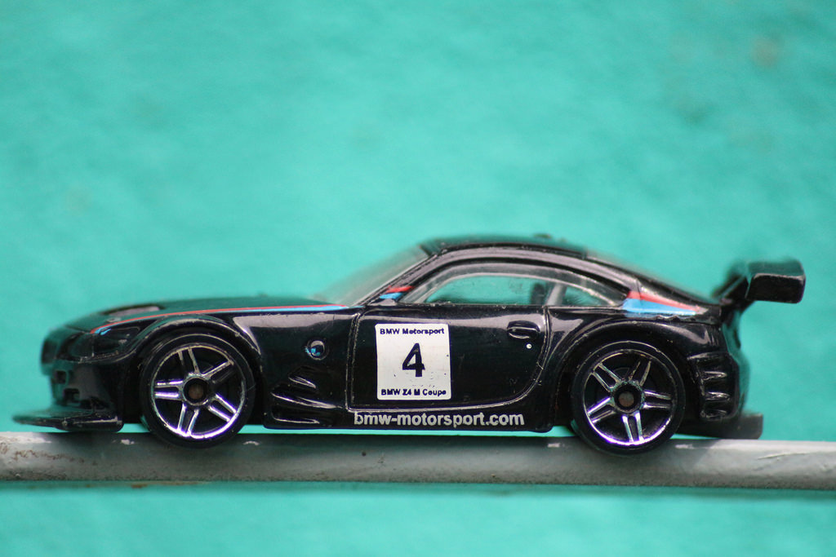
El discipulado no es para débiles
Una debilidad: el método de la vía rápida
La adhesión de miembros que no han sido renovados de corazón y reformados en la vida es una fuente de debilidad para la iglesia. Este hecho a menudo se ignora. Algunos ministros e iglesias están tan deseosos de asegurar un aumento en el número que no dan testimonio fiel contra los hábitos y prácticas no cristianos.
Notes:
----- Meeting Notes (9/6/13 23:31) -----
Helping to mold their character - Basketball fight story at a Youth Federation Tournament

Slide 9
El discipulado no es para débiles
Una debilidad: el método de la vía rápida
A los que aceptan la verdad no se les enseña que no pueden ser mundanos en conducta con seguridad mientras son cristianos de nombre. {Ev 319,3}
Notes:
----- Meeting Notes (9/6/13 23:31) -----
Helping to mold their character - Basketball fight story at a Youth Federation Tournament

Slide 10
Tiempo de discusión en grupo
Explicar por qué el discipulado es importante para el ministerio de nuestros jóvenes y jóvenes adultos.

Slide 11
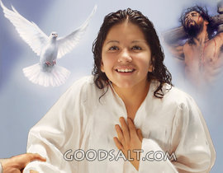
God Positioning System (GPS) Método - Hechos 2: 38,39 – 5 regalos
³⁸ —Arrepiéntase y bautícese cada uno de ustedes en el nombre de Jesucristo para perdón de sus pecados —les contestó Pedro—, y recibirán el don del Espíritu Santo.
³⁹ En efecto, la promesa es para ustedes, para sus hijos y para todos los extranjeros, es decir, para todos aquellos a quienes el Señor nuestro Dios quiera llamar. (NVI)
Notes:
----- Meeting Notes (9/6/13 23:31) -----
The three gifts to His disciples - the promise

Slide 12
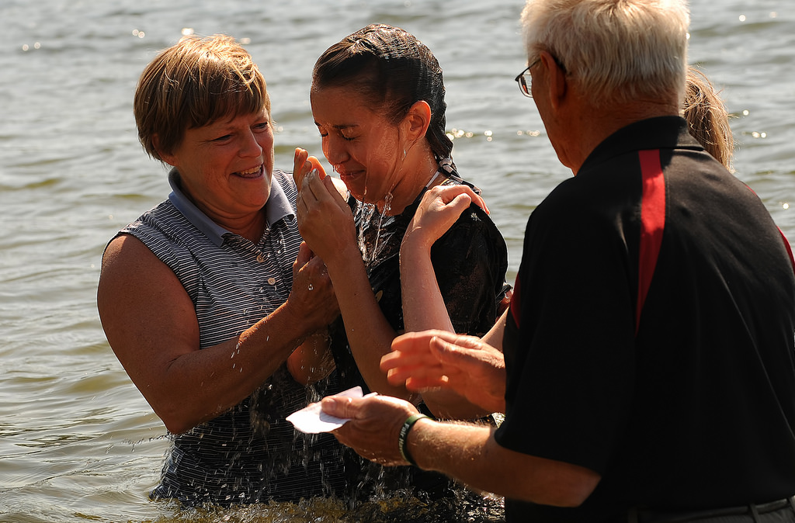
Regalo 1 - Estás perdonado
Hechos 2: 38 —Arrepiéntase y bautícese cada uno de ustedes en el nombre de Jesucristo para perdón de sus pecados —les contestó Pedro—, y recibirán el don del Espíritu Santo.
Notes:
----- Meeting Notes (9/6/13 23:31) -----
Gift one - seal of ownership
Gift two - Spirit in our hearts

Slide 13
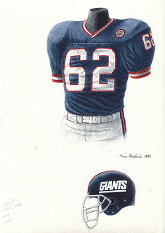
Regalo 2: perteneces al equipo de Dios
2 Cor. 1:21 Dios es el que nos mantiene firmes en Cristo, tanto a nosotros como a ustedes. Él nos ungió,
²² nos selló como propiedad suya y puso su Espíritu en nuestro corazón como garantía de sus promesas. (NVI)
Notes:
----- Meeting Notes (9/6/13 23:31) -----
Gift one - seal of ownership
Gift two - Spirit in our hearts

Slide 14
Regalo 3 – La herencia está asegurada
Eph. 1:13 En él también ustedes, cuando oyeron el mensaje de la verdad, el evangelio que les trajo la salvación, y lo creyeron, fueron marcados con el sello que es el Espíritu Santo prometido.
14 Este garantiza nuestra herencia hasta que llegue la redención final del pueblo adquirido por Dios, para alabanza de su gloria.(NVI)

Slide 15
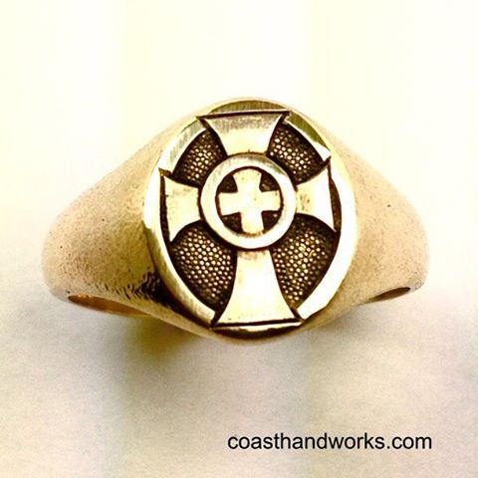
Regalo 3 – La herencia está asegurada
Eph 4:30 No agravien al Espíritu Santo de Dios, con el cual fueron sellados para el día de la redención. (NVI)
Notes:
----- Meeting Notes (9/6/13 23:31) -----
Sealed - yes we are saved

Slide 16
Regalo 4 - Un corazón nuevo
Ezequiel 36:24-27
²⁴ Los sacaré de entre las naciones, los reuniré de entre todos los pueblos, y los haré regresar a su propia tierra.
²⁵Los rociaré con agua pura, y quedarán purificados. Los limpiaré de todas sus impurezas e idolatrías.
Notes:
----- Meeting Notes (9/6/13 23:31) -----
When Jesus said go and make disciples, how does this relate to young people?

Slide 17
Regalo 4 - Un corazón nuevo
²⁶ Les daré un nuevo corazón, y les infundiré un espíritu nuevo; les quitaré ese corazón de piedra que ahora tienen, y les pondré un corazón de carne.
²⁷ Infundiré mi Espíritu en ustedes, y haré que sigan mis preceptos y obedezcan mis leyes.
Notes:
----- Meeting Notes (9/6/13 23:31) -----
When Jesus said go and make disciples, how does this relate to young people?

Slide 18
Tiempo de discusión en grupo
Explica la importancia de estos 4 dones
Regalo 1 - Perdón
Regalo 2 - Pertenecer al equipo de Dios
Regalo 3 - Mi herencia está asegurada
Regalo 4 - Recibo un corazón nuevo

Slide 19
1 Corintios 12:4-11 (NIV)
Regalo 5
⁴ Ahora bien, hay diversos dones, pero un mismo Espíritu.
⁵ Hay diversas maneras de servir, pero un mismo Señor.
⁶ Hay diversas funciones, pero es un mismo Dios el que hace todas las cosas en todos.
⁷ A cada uno se le da una manifestación especial del Espíritu para el bien de los demás.

Slide 20
1 Corintios 12:4-11 (NIV)
⁸ A unos Dios les da por el Espíritu palabra de sabiduría; a otros, por el mismo Espíritu, palabra de conocimiento;
⁹ a otros, fe por medio del mismo Espíritu; a otros, y por ese mismo Espíritu, dones para sanar enfermos;
¹⁰ a otros, poderes milagrosos; a otros, profecía; a otros, el discernir espíritus;

Slide 21
1 Corintios 12:4-11 (NIV)
a otros, el hablar en diversas lenguas; y a otros, el interpretar lenguas.
¹¹ Todo esto lo hace un mismo y único Espíritu, quien reparte a cada uno según él lo determina.
El Espíritu determina, no es una junta de la iglesia

Slide 22
Estos son algunos de los dones
Fíjense: ¿dónde está la música, la oración, etc.?
Notes:
Music,

Slide 23
Tiempo de discusión en grupo
Explica la importancia del Don de / del Espíritu Santo y el discipulado

Slide 24
Santigo 2:14, 17 (NVI)
¹⁴ Hermanos míos, ¿de qué le sirve a uno alegar que tiene fe, si no tiene obras? ¿Acaso podrá salvarlo esa fe?
¹⁷ Así también la fe por sí sola, si no tiene obras, está muerta.
Todas las piezas Se necesitan
Notes:
Send it without a stamp – Study to be approved – now a nurse

Slide 25
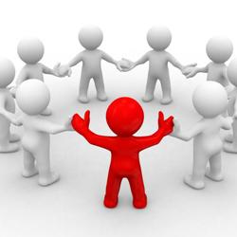
God Positioning System (GPS) Su parte como líder
Eph. 4:11-16
Él mismo constituyó a unos, apóstoles; a otros, profetas; a otros, evangelistas; y a otros, pastores y maestros,
Notes:
----- Meeting Notes (9/6/13 23:31) -----
As leaders, what is our role

Slide 26
God Positioning System (GPS) Su parte como líder
Eph 4:11-16
¹² a fin de capacitar al pueblo de Dios para la obra de servicio, para edificar el cuerpo de Cristo. ¹³ De este modo, todos llegaremos a la unidad de la fe y del conocimiento del Hijo de Dios, a una humanidad perfecta que se conforme a la plena estatura de Cristo.
Notes:
----- Meeting Notes (9/6/13 23:31) -----
As leaders, what is our role

Slide 27
God Positioning System (GPS) Su parte como líder
Eph 4:11-16 (NIV)
14 Así ya no seremos niños, zarandeados por las olas y llevados de aquí para allá por todo viento de enseñanza y por la astucia y los artificios de quienes emplean artimañas engañosas.
Notes:
----- Meeting Notes (9/6/13 23:31) -----
As each part does its work.
GPS - is part of making disciples.
We follow the master and use the talents He gave us

Slide 28
God Positioning System (GPS) Su parte como líder
Eph 4:11-16 (NIV)
15 Más bien, al vivir la verdad con amor, creceremos hasta ser en todo como aquel que es la cabeza, es decir, Cristo.
Notes:
----- Meeting Notes (9/6/13 23:31) -----
As each part does its work.
GPS - is part of making disciples.
We follow the master and use the talents He gave us

Slide 29
God Positioning System (GPS) Su parte como líder
Eph 4:11-16 (NIV)
16 Por su acción todo el cuerpo crece y se edifica en amor, sostenido y ajustado por todos los ligamentos, según la actividad propia de cada miembro.
Notes:
----- Meeting Notes (9/6/13 23:31) -----
As each part does its work.
GPS - is part of making disciples.
We follow the master and use the talents He gave us

Slide 30
The GPS Church - 1 Pet. 2:9,10 Su parte como líder
⁹ Pero ustedes son linaje escogido, real sacerdocio, nación santa, pueblo que pertenece a Dios, para que proclamen las obras maravillosas de aquel que los llamó de las tinieblas a su luz admirable.
¹⁰ Ustedes antes ni siquiera eran pueblo, pero ahora son pueblo de Dios; antes no habían recibido misericordia, pero ahora ya la han recibido.
Notes:
----- Meeting Notes (9/6/13 23:31) -----
We are chosen, thus we have to declare the praises. How?

Slide 31
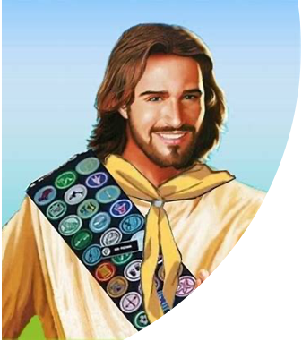
Lo que Cristo quiere Juan 4:23-24
²³ Pero se acerca la hora, y ha llegado ya, en que los verdaderos adoradores rendirán culto al Padre en espíritu y en verdad, porque así quiere el Padre que sean los que le adoren.
²⁴ Dios es espíritu, y quienes lo adoran deben hacerlo en espíritu y en verdad.

Slide 32
Tiempo de discusión en grupo
Explique su parte en el discipulado.

